Slide 1

Finom Falatok
Készítette: Szűcs Dániel és Tóth Balázs

Slide 2
TÓTH BALÁZS

Slide 3
Megoldandó probléma
Reklám mentes
Felhasználó barát
Letisztult

Slide 4
Munka felosztása – Tóth Balázs
Trello
Logó
Adatbázis
Log rendszer
Menük automatizálása
Bejelentkezés/Regisztráció
Képek elmentése
Recept feltöltés
Rólunk oldal
Gyerekmenü oldal
Profil oldal
Admin oldal

Slide 5
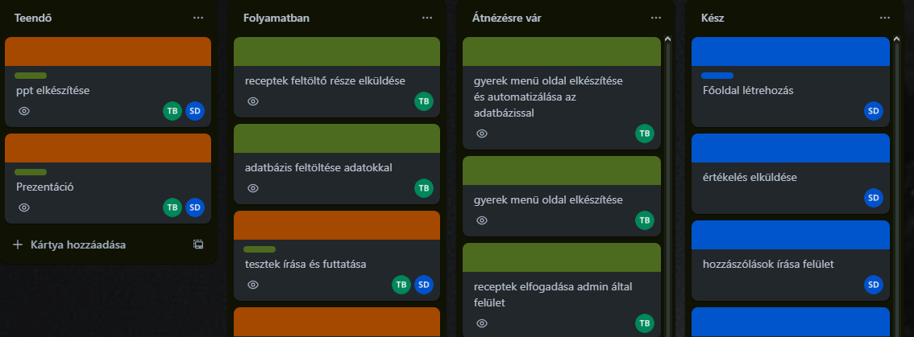
Trello – Tóth Balázs

Slide 6
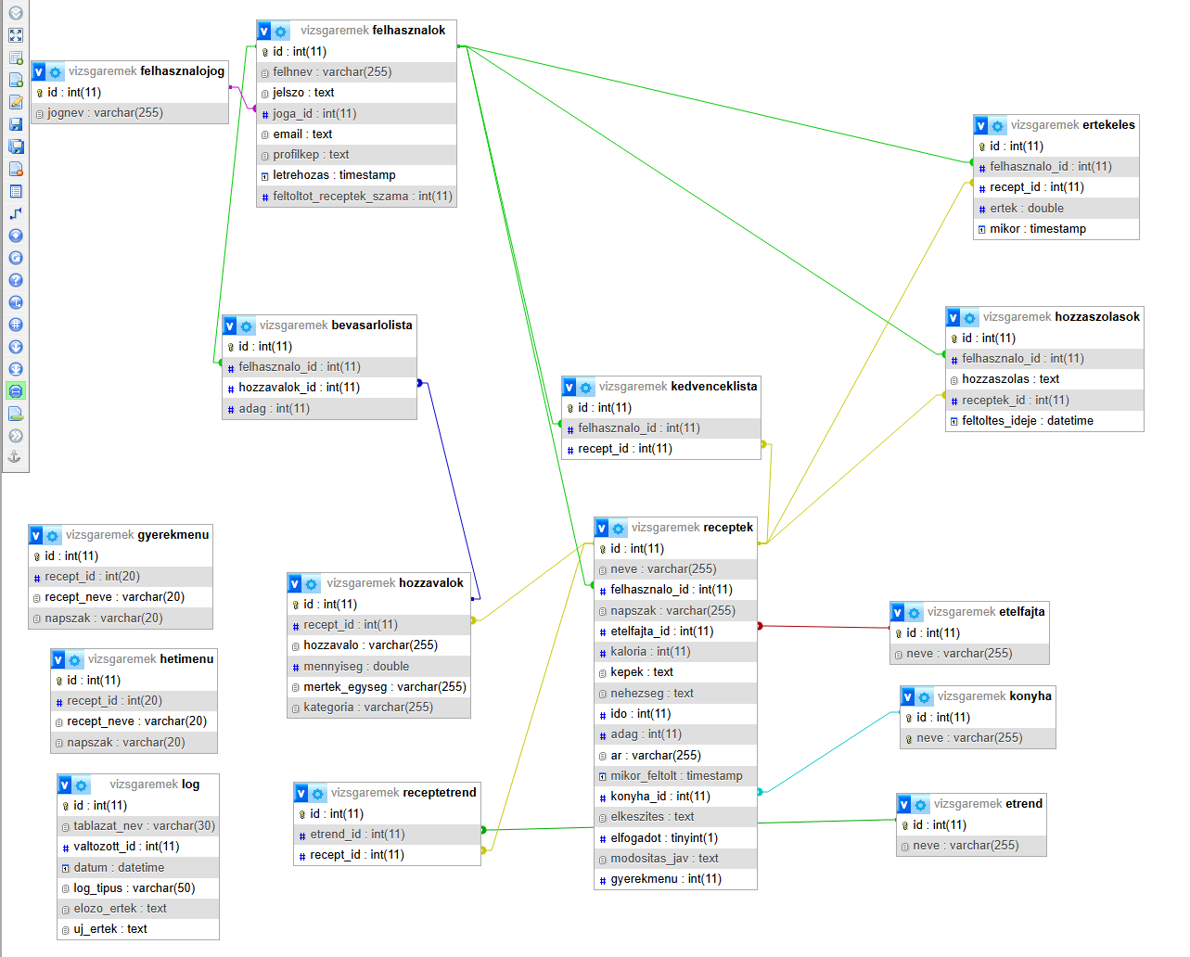
Adatbázis – Tóth Balázs
MySQL (XAMMP)
15 tábla
Összetett/Kevés redundancia

Slide 7
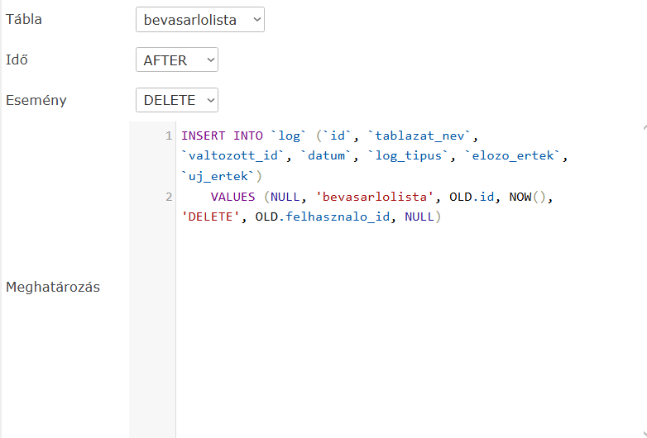
Log rendszer – Tóth Balázs
Eseményindítók
Hiba keresés

Slide 8
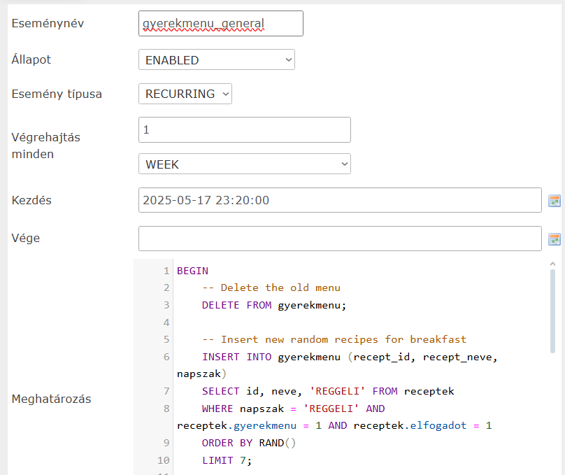
Menük automatizálása – Tóth Balázs
Események
Könnyen használható
Programnyelv független

Slide 9
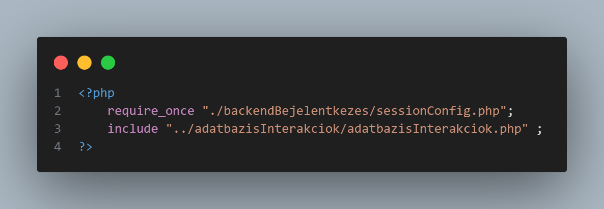
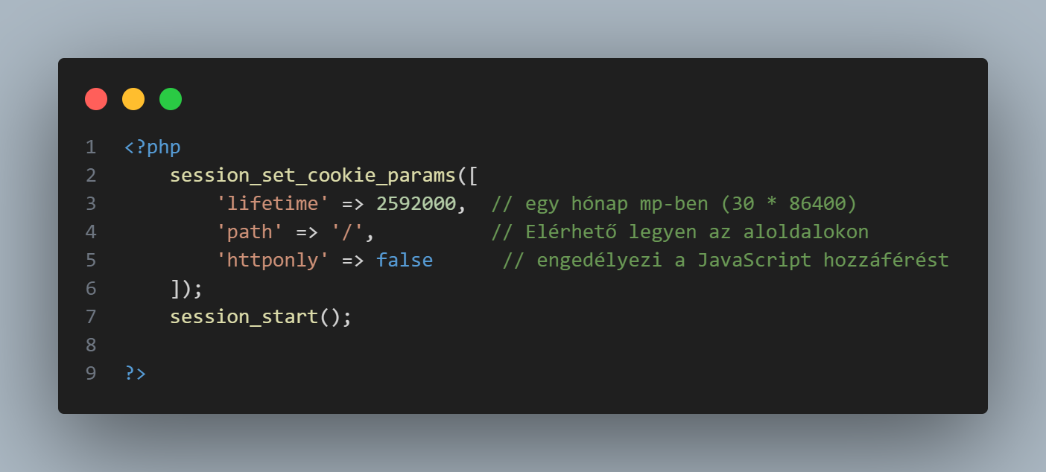
Bejelentkezés/Regisztráció – Tóth Balázs

Slide 10
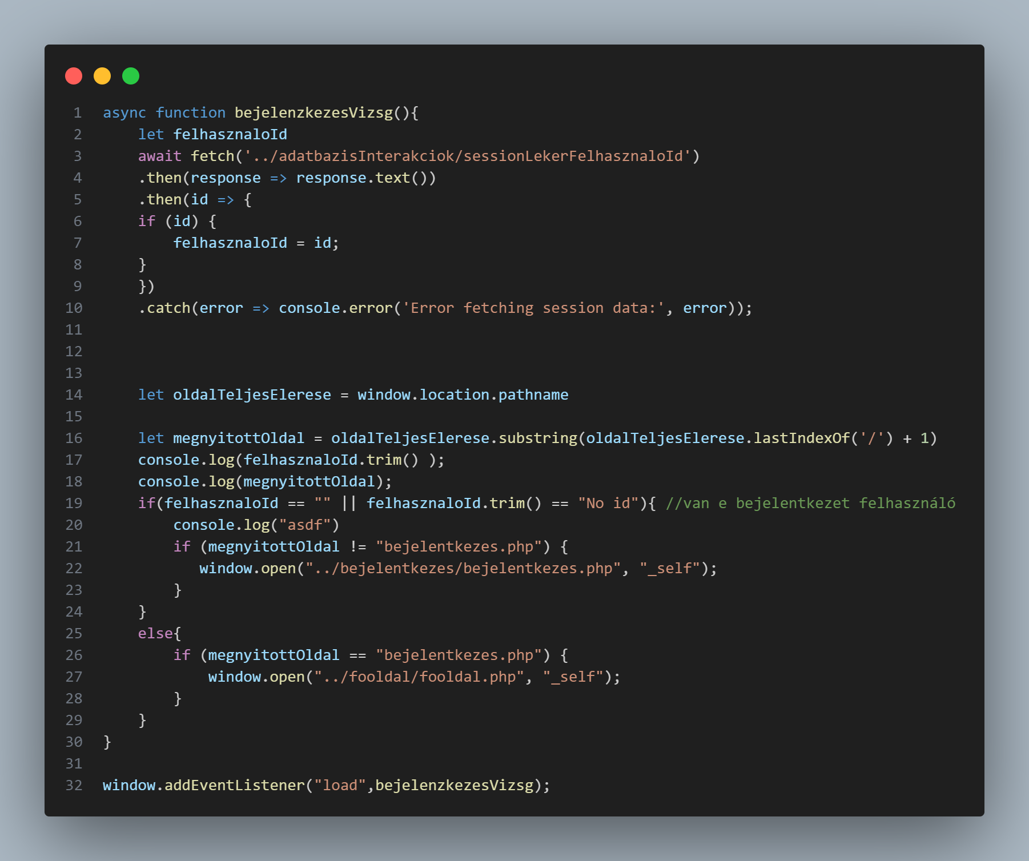
Bejelentkezés/Regisztráció – Tóth Balázs

Slide 11
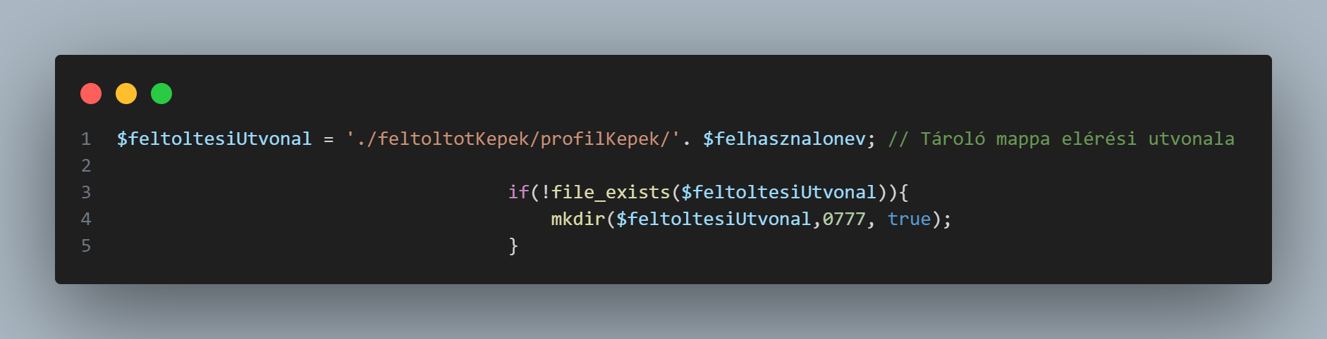
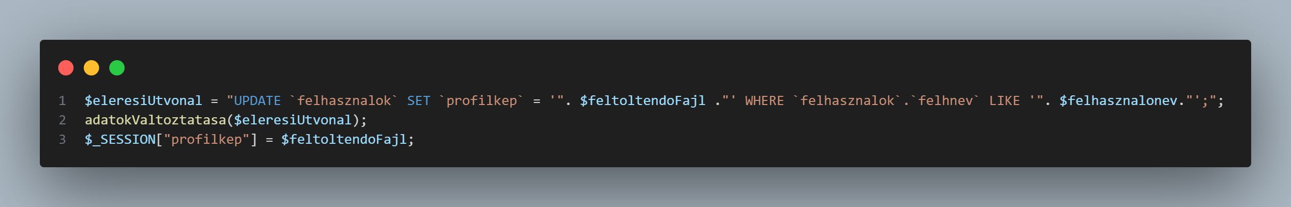
Képek elmentése – Tóth Balázs

Slide 12
Recept feltöltés – Tóth Balázs
Egyszerű
Bolondbiztos

Slide 13
Rólunk oldal – Tóth Balázs
Célunk

Slide 14
Gyerekmenü oldal – Tóth Balázs
Letisztult
Egyértelmű

Slide 15
Profil oldal – Tóth Balázs
Alapinformációk
Szemelyre szabás

Slide 16
Admin oldal – Tóth Balázs
Könnyű használni
Gyors
Megbízható weboldal

Slide 17
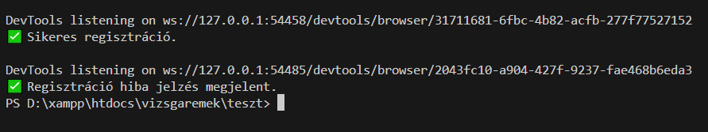
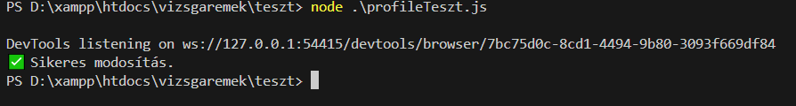
Tesztek – Tóth Balázs
Selenium teszt
Főbb funkciók tesztelése

Slide 18
Fejlesztési lehetőségek
Összetettebb menük
Jelenlegi adatok bővítése
Jelszó elfelejtés
Kommentekre reagálás/Törlése
Szűrés értékelések alapján
Megbízható felöltök jelölése
Receptek törlése utolag

Slide 19
SZŰCS DÁNIEL

Slide 20
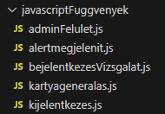



Frontend
HTML
Bootstrap
Javascript

Slide 21
Program funkciói – Szűcs Dániel
Receptek böngészése, szűrése
Receptek értékelése
Recepthez hozzászólás írása
Hozzávalók hozzáadása és törlése a bevásárló listához
Kedvenc recept hozzáadása és törlése
Heti menü oldal böngészése

Slide 22
Munka felosztása –Szűcs Dániel
Főoldal
Receptek oldal
Heti menü oldal
Kedvencek oldal
Részletes receptek oldal
Recept feltöltés kinézete
Bejelentkezés kinézete

Slide 23
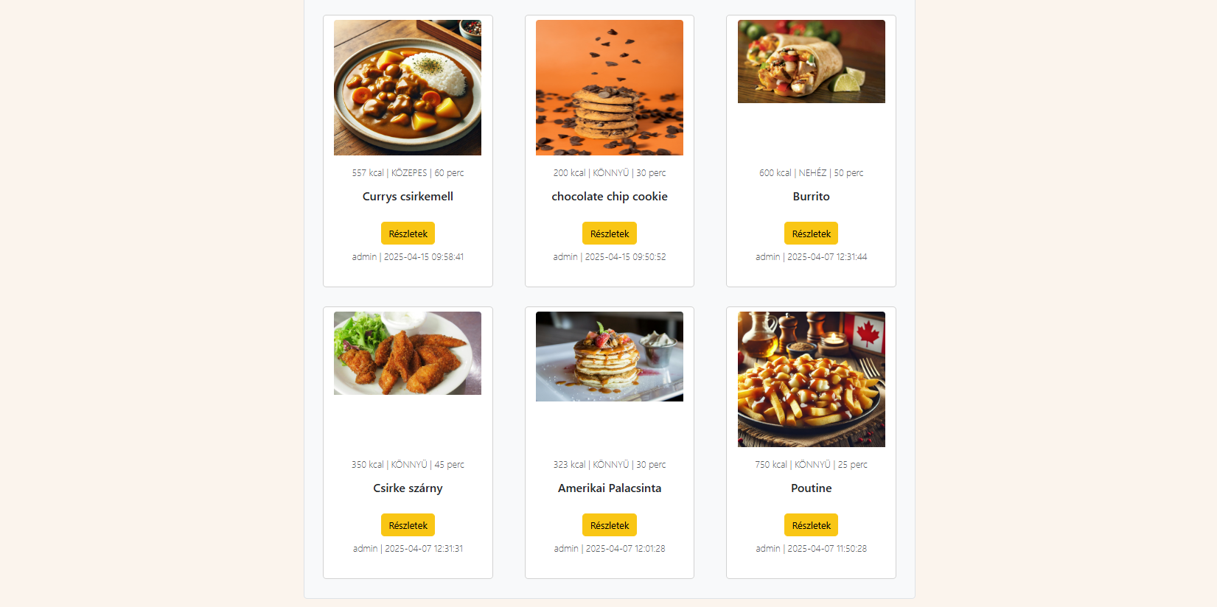
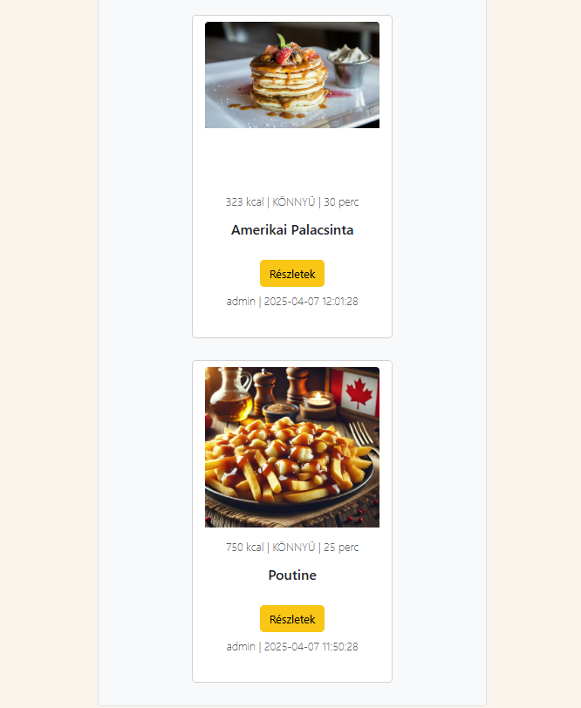
Reszponzivitás
Minden oldal optimalizálva van mobilokra
Bootstrap grid system

Slide 24
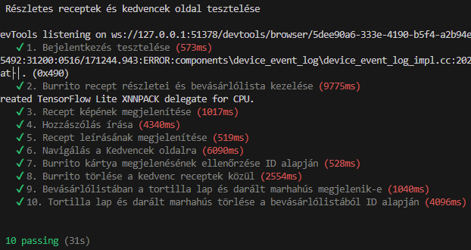
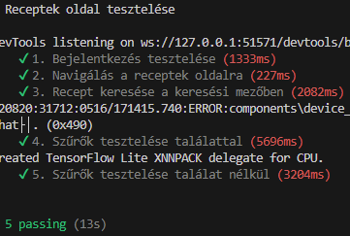
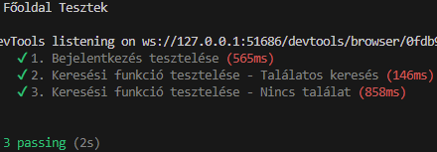
Tesztek – Szűcs Dániel
Selenium mocha teszt
Főbb funkciók tesztelése

Slide 25






Csapatmunka eszközök
GitHub
Trello
Excalidraw
Google dokumentumok
Visual Studio Code
XAMPP

Slide 26
Köszönjük a figyelmet!

Slide 27


